Slide 1
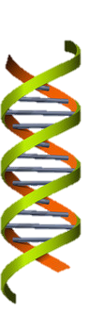
Белки
Урок химии для 10 класса
Автор: Сентякова Елена Аркадьевна
Учитель химии высшей квалификационной категории
МБОУ СОШ № 76 г. Ижевска
Удмуртской Республики

Slide 2
Вспомним
Органические вещества, в молекулах которых содержатся одновременно аминогруппа –NH₂ и карбоксильную группу – COOH называются?
Аминокислоты
На какие группы делятся аминокислоты?
Заменимые и незаменимые
Могут ли молекулы аминокислот соединяться друг с другом?
Да, могут
Как называется химическая связь, возникающая между молекулами аминокислот?
Полипептидная или амидная связь

Slide 3
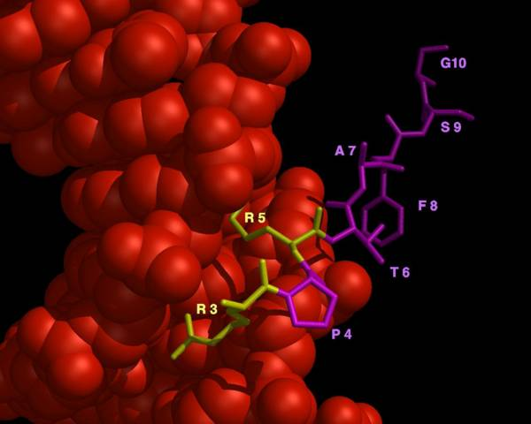
Белки – высшая ступень развития вещества в природе
Белки – это природные полимеры, обладающие высокими значениями молекулярной массы, молекулы которых построены из остатков аминокислот, соединенных пептидной связью.

Slide 4

Содержание
Понятие о белках
Историческая справка
Состав и строение белков
Классификация белков
Структура белков
Химические свойства белков
Значение белков
Выводы
Первичное закрепление знаний

Slide 5

Понятие о белках
Белки – основа жизни на Земле. Содержание белков в различных тканях человека неодинаково. Так, мышцы содержат до 80% белка, селезенка, кровь, легкие – 72%, кожа – 63%, печень - 57%, мозг – 15%, жировая ткань, костная и ткань зубов – 14-28%.

Slide 6
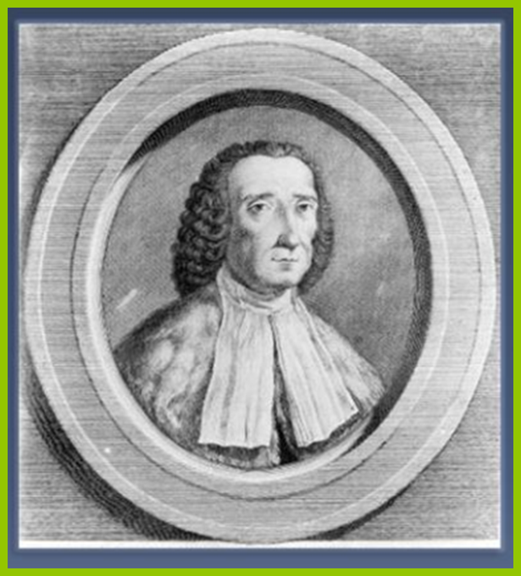
Историческая справка
Яконо Бартоломео Беккари
в 1728 году впервые выделил белок (в виде клейковины) из пшеничной муки.
Это событие принято считать рождением химии белка.

Slide 7
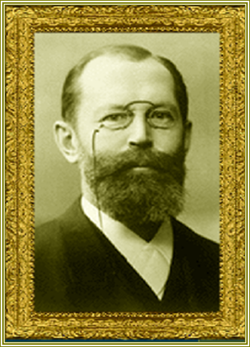
Историческая справка
1903 году Э. Фишер предложил пептидную теорию строения белка:
Белки представляют собой полимеры из остатков аминокислот, соединенных пептидной связью
NH – CO

Slide 8
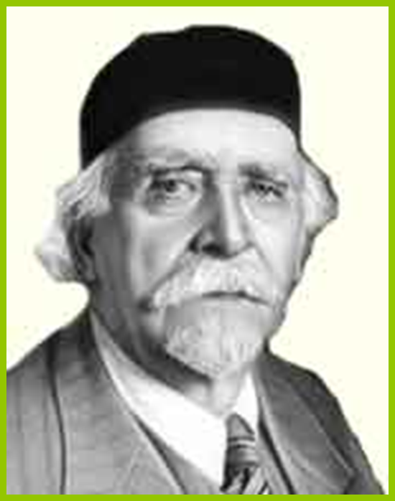
Историческая справка
Н. Д. Зелинский ставил проблему познания внутренней структуры белка в один ряд с проблемой использования внутриатомной энергии.

Slide 9


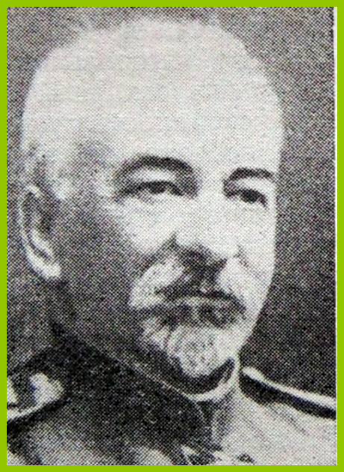
Строение белков было доказано в 1888 году А. Я. Данилевским. Он указал на то, что в молекулах белков содержатся повторяющиеся пептидные группы атомов.

Slide 10
Состав и строение белков
В состав белковых веществ входят:
углерод – 50-55%, водород – 6,5-7,3%, кислород – 19-24%, азот – 15-19%,
сера – 0,2-2,4%.
Молекулярная масса белков колеблется от нескольких тысяч до нескольких миллионов.
Mr (белка яйца) = 36000;
Mr (белка мышц) = 1500000
В настоящее время известны свыше 150 природных аминокислот и только 20 из них входят в состав белков

Slide 11
Некоторые а-аминокислоты, встречающиеся во всех животных и растительных белках
Название аминокислоты | Сокращенное обозначение аминокислотных остатков | Строение молекулы аминокислоты
Глицин | Gly (Гли) | NH₂ – CH₂ - COOH
Аланин | Ala (Ала) | CH₃ – CH NH₂ - COOH
Валин | Val (Вал) | (CH₃)₂CH - CH NH₂ - COOH
Лейцин | Leu (Лей) | (CH₃)₂CHCH₂ - CH NH₂ - COOH
Серин | Ser (Сер) | HO – CH₂ - CH NH₂ - COOH
Цистеин | Cys (Цис) | HS – CH₂ - CH NH₂ - COOH
Фенилаланин | Phen (Фен) | C₆H₅CH₂ - CH NH₂ - COOH

Slide 12
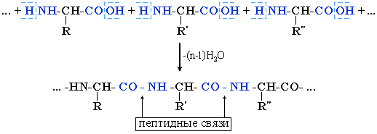
В 1903 г. немецкий ученый Э.Г.Фишер предложил пептидную теорию строения белка. Белки представляют собой полимеры из остатков аминокислот

Slide 13

Каждый организм имеет собственный набор белков, т.е. индивидуален.
На Земле нет двух одинаковых людей по белковому веществу, за исключением однояйцовых близнецов

Slide 14
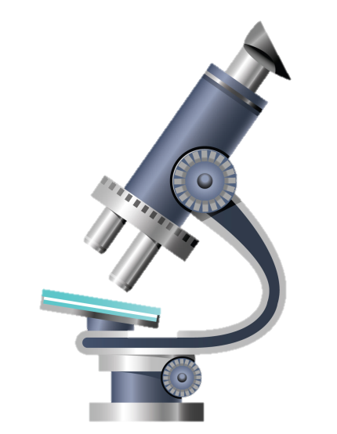
Классификация белков
По составу
По функциям
По структуре

Slide 15
По составу
Простые (протеины) – состоят только из аминокислот
Сложные (протеиды) – состоят из глобулярных белков и небелкового материала

Slide 16
По функциям
Строительная – белки участвуют в образовании оболочки клетки, органоидов и мембран клетки. Из белков состоят кровеносные сосуды, сухожилия, волосы.
Каталитическая – все клеточные катализаторы – белки.
Двигательная – сократительные белки вызывают всякое движение.
Транспортная – белок крови гемоглобин присоединяет кислород и разносит его по всем тканям.
Защитная – выработка белковых тел и антител для обезвреживания чужеродных веществ.
Энергетическая – 1 г белка эквивалентен 17,6 кДж.
Рецепторная – реакция на внешний раздражитель.

Slide 17
По структуре
Фибриллярные. Наиболее важна вторичная структура, нерастворимые в воде, отличаются механической прочностью. К ним относятся коллаген и миозин.
Глобулярные. Наиболее важна третичная структура, полипептидные цепи свернуты в компактные глобулы, растворимы, легко образуют коллоидные суспензии. К ним относятся ферменты, гормоны.
Промежуточные. Фибриллярной природы, но растворимы. К ним относится фибриноген.

Slide 18
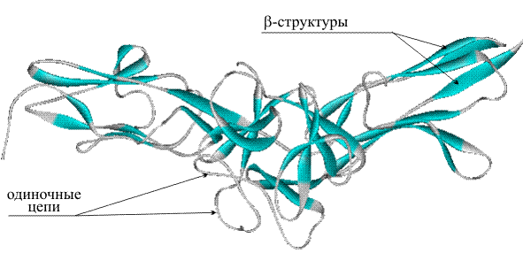
Фибриллярные белки

Slide 19
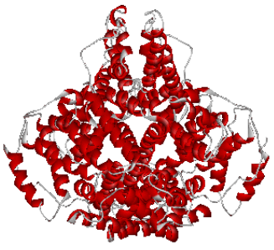
Глобулярные белки

Slide 20
Структура белков
Первичная структура
Вторичная структура
Третичная структура
Четвертичная структура

Slide 21
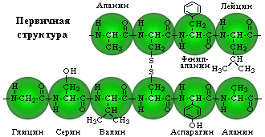
Первичная структура
Представляет собой вытянутую нить; определяется тремя факторами:
природой аминокислот, входящих в состав белков;
количеством аминокислот;
последовательностью аминокислот.

Slide 22

Вторичная структура
Вторичной структурой обладает большая часть белков.
Полипептидные цепочки во вторичной структуре могут быть по – разному расположены в пространстве.

Slide 23

Третичная структура
В формировании третичной структуры, кроме водородных связей, большую роль играет ионное и гидрофобное взаимодействие.

Slide 24
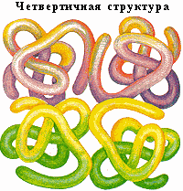
Четвертичная структура
Четвертичная структура - агрегаты нескольких белковых макромолекул (белковые комплексы), образованные за счет взаимодействия разных полипептидных цепей.

Slide 25

Химические свойства белков
Гидролиз белков
Денатурация белков
Цветные реакции белков

Slide 26
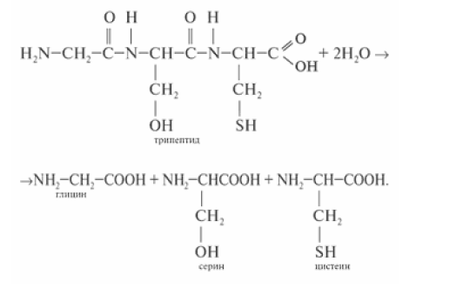
Гидролиз белков
Гидролиз белков сводится к расщеплению полипептидных связей

Slide 27
Денатурация белков
Денатурация – нарушение природной структуры белка под действием нагревания и химических реагентов.
Высокая или низкая температура;
Механическое воздействие;
Облучение;
Яды;
Действие спирта;

Slide 28
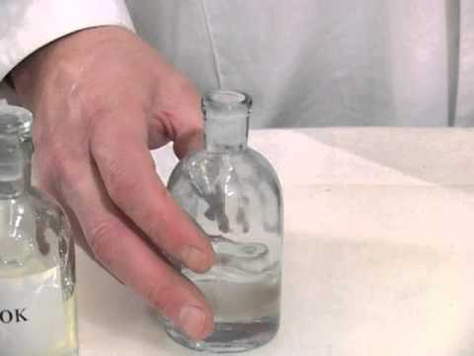
Денатурация белка под действием спирта
http://files.school-collection.edu.ru/dlrstore/af86b986-b5b8-d0e6-c6ad-e191b7c355eb/index.htm

Slide 29
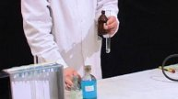

Взаимодействие белков с тяжелыми металлами
https://www.youtube.com/watch?v=Vz02eSLVzyU

Slide 30
Цветные реакции белков
Биуретовая реакция
Белок + NaOH + CuSO₄ фиолетовое окрашивание
Ксантопротеиновая реакция
Белок + HNO_{3 (конц.)} желтое окрашивание

Slide 31
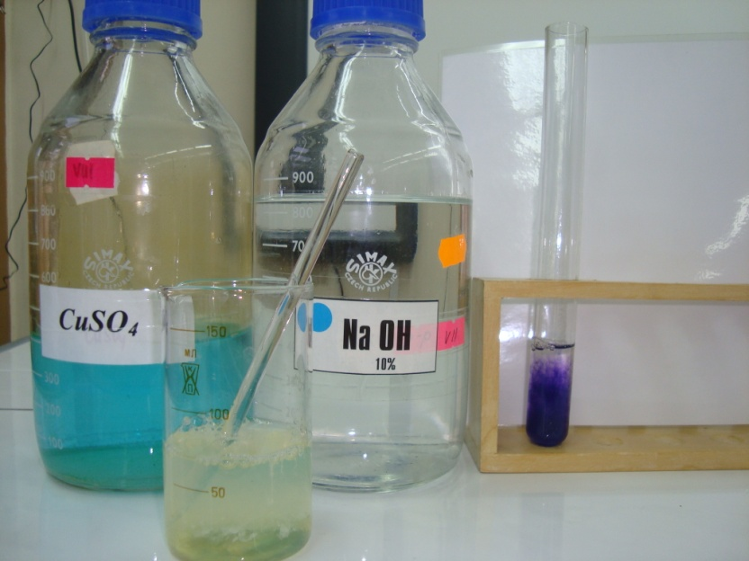
Биуретовая реакция
http://files.school-collection.edu.ru/dlrstore/d4f18c54-0286-bab3-b084-9cb5f6854c0b/index.htm

Slide 32
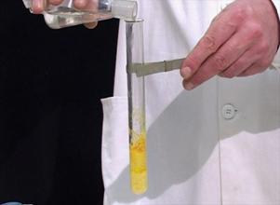
Ксантопротеиновая реакция
http://files.school-collection.edu.ru/dlrstore/7fc9510d-3617-92a5-b05c-2d9346b131c5/index.htm

Slide 33
Значение белков
Отдельные белки применяются в народном хозяйстве (белки шерсти, шелка, кожи и рогов животных)
Выяснение структуры белков позволяет понять механизм наследственности
Изучение белков помогает понять природу многих заболеваний
Лечение с помощью белков некоторых заболеваний (инсулин используется при лечении сахарного диабета)

Slide 34
Вывод
Понятие “белок” и “жизнь” неразрывно связаны друг с другом. Что такое жизнь? Откуда она появилась на Земле? Эти вопросы волновали людей всегда.
Белок – вот самая высшая ступень развития вещества, обусловившая появление человека и жизни вообще на Земле.

Slide 35

Первичное закрепление знаний
1. Белки в организме выполняют различные функции. Отметьте наиболее важные:
А) гормональная;
Б) ферментативная;
В) токсикологическая;
Г) энергетическая;
Д) покровная
2. Качественной реакцией на белки является:
А) биуретовая;
Б) денатурация;
В) гидролиз белка;
Г) синтез белка
3. Первичная структура белка это:
А) последовательность аминокислотных звеньев в линейной полипептидной цепи:
Б) образование многочисленных водородных связей;
В) образование водородных связей и дисульфидных мостиков.

Slide 36
Использованные ресурсы:
http://files.school-collection.edu.ru/dlrstore/af86b986-b5b8-d0e6-c6ad-e191b7c355eb/index.htm
https://www.youtube.com/watch?v=Vz02eSLVzyU
http://files.school-collection.edu.ru/dlrstore/d4f18c54-0286-bab3-b084-9cb5f6854c0b/index.htm
http://files.school-collection.edu.ru/dlrstore/7fc9510d-3617-92a5-b05c-2d9346b131c5/index.htm

